Slide 1

Bienvenue

Slide 2
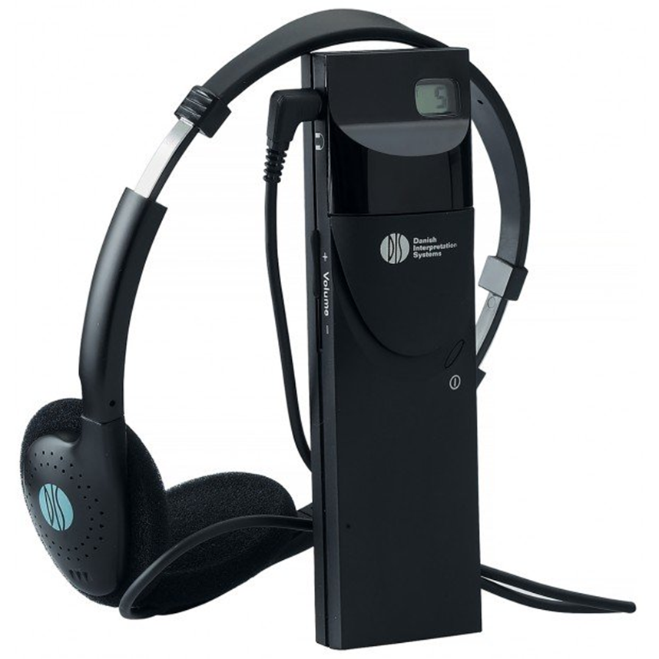

Leichte Sprache : 1

Slide 3

Deutsch : 2
Français : 3

Slide 4

Ouverture & aperçu
Markus Schefer
Faculté de droit de l’Université de Bâle

Slide 5
Ouverture et l’initiative pour l’inclusion
9h30 : Markus Schefer
Ouverture et aperçu de la conférence
9h45 : Caroline Hess-Klein
Contre-projet à l’initiative sur l’inclusion

Slide 6
L’initiative pour l’inclusion
10h10 : Islam Alijaj et Jonas Pauchard
État d'avancement de l'initiative pour l'inclusion. Quelle suite ?
10h45 - 11h10 : Pause

Slide 7
Loger et travailler
11h15 : Monika Rauchberger
Se battre pour un logement autonome
11h40 : Kurt Pärli
Protection des personnes en situation de handicap
dans le cadre des relations de travail

Slide 8
Développements dans les cantons
12h10 - 13h40 : Pause de midi
13h45 : Bernard Favre
Développements récents de la législation dans le canton de Genève
14h05 : Luana Schena
Le nouveau plan d'action dans le canton de Schaffhouse

Slide 9
Travailler et les jeux olympiques spéciaux d’hiver
14h25 : Sébastien Kessler
Activité professionnelle avec assistance
14h50 : Robert Schmuki
Jeux olympiques spéciaux d'hiver 2029 en Suisse
15h05 - 15h30 : Pause

Slide 10
PSH et relations de travail
15h35 : Table ronde avec :
Sébastien Kessler
Lina Walter
Barbara Zimmermann-Gerster
Caroline Hess-Klein
Modération : Markus Schefer

Slide 11
Conclusion et Apéro
16h45 : Caroline Hess-Klein
Conclusion
17h00 : Apéro

Slide 12


